Slide 1
4주차 예비발표
7조
박준우 신승윤 정영진 디올렛 이스켄디르

Slide 2
목차
Scatter File 정의 및 사용 목적
Scatter File 구조 분석
버튼의 Floating, Pull Up, Pull Down 방식의 차이
인터럽트 / 폴링 방식의 차이
릴레이 모듈

Slide 3
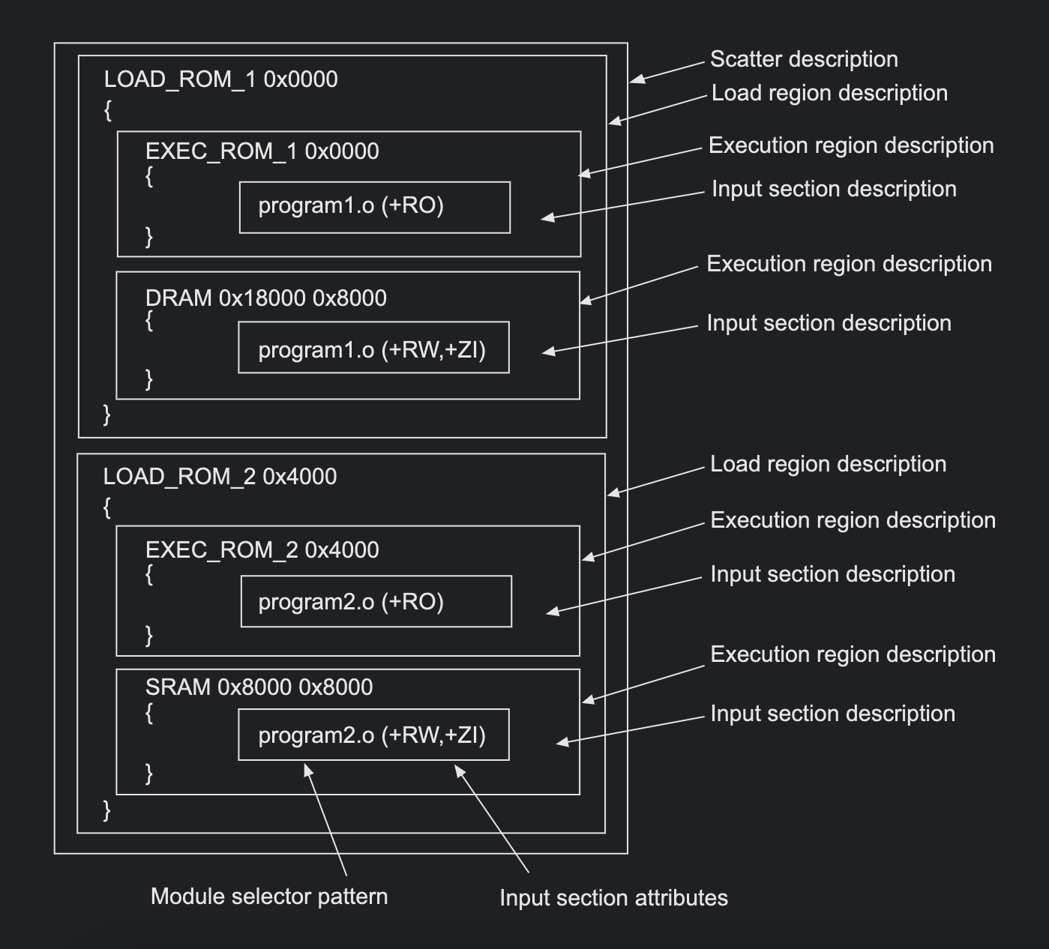
Scatter file의 정의
그리고 사용 목적
Scatter File은 텍스트 파일 내에 기술된 설명을 사용하여 이미지의 메모리 맵을 링커에 지정할 수 있게 해주는 도구이다.
ARM 컴파일러 링커에서 사용되며 프로그램이 대상 메모리에 배치되는 방식을 결정하는 데 사용된다.
스캐터 파일은 하나 이상의 로드 영역을 포함할 수 있다. 각 로드 영역은 하나 이상의 실행 영역을 포함할 수 있다.

Slide 4
Scatter file
components
structure

Slide 5
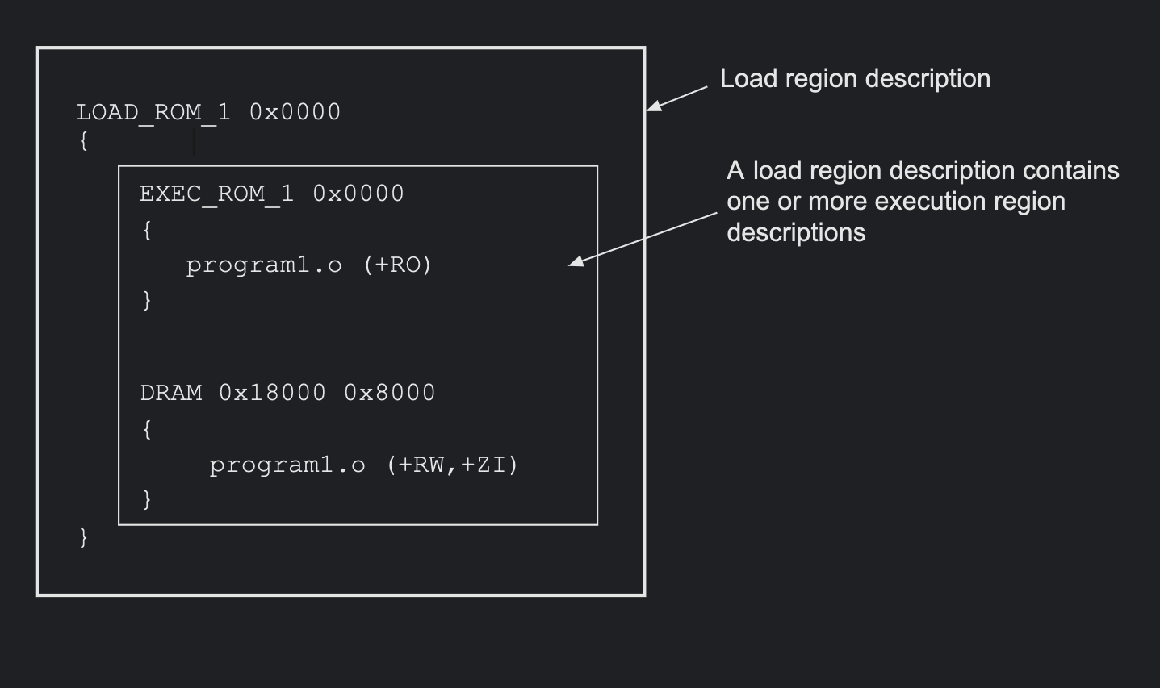
Load Region Description 구성 요소
Load Region Description의 구성 요소는 로드 영역을 고유하게 식별하고 해당 영역에 배치되는 ELF파일의 일부를 제어하는 데 사용된다.
Load Region Description은 다음과 같은 구성 요소를 가지고 있다.
Name (링커가 서로 다른 로드 영역을 식별하는 데 사용되는 이름)
Base address (로드 뷰의 코드와 데이터의 시작 주소)
로드 영역의 속성을 지정하는 속성
선택적인 최대 크기 지정
하나 이상의 실행 영역

Slide 6
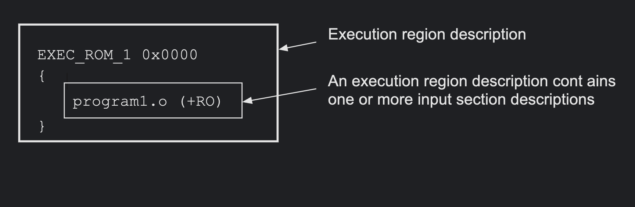
Execution Section Description 구성 요소
프로그램의 실행 코드와 데이터가 메모리에 배치되는 위치를 정의하는 데 사용된다.
이미지의 일부가 실행 시 메모리의 영역을 지정한다.

Slide 7
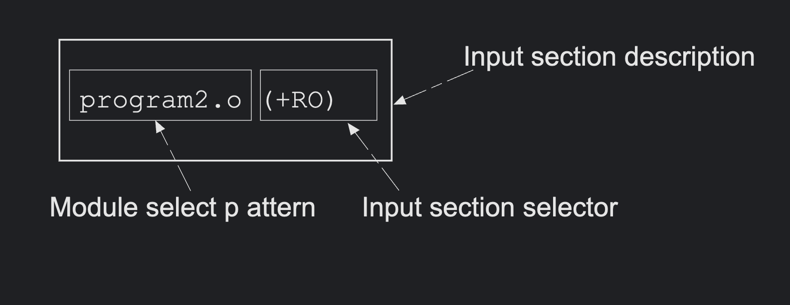
Input Section Description 구성 요소
Input Section Description은 ELF 파일의 일부를 실행 영역에 배치해야 하는 부분을 식별하도록 해준다.
Input Section Description은 다음과 같은 방법으로 입력 섹션을 식별한다.
모듈 이름 (객체 파일 이름, 라이브러리 멤버 이름 또는 라이브러리 파일 이름)
Input Section의 이름 또는 속성 (예: READ-ONLY 또는 CODE)
심볼 이름

Slide 8
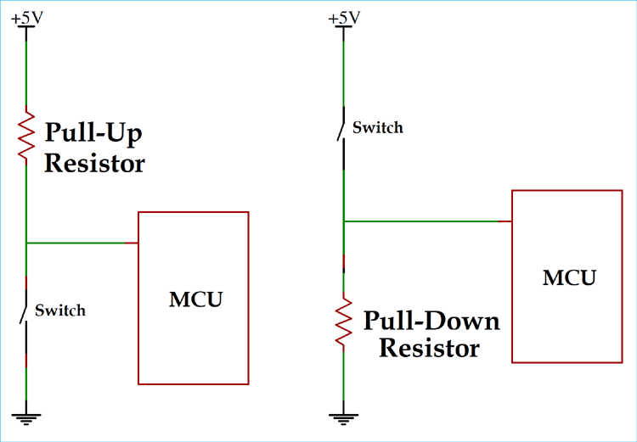
Floating Button: 버튼이 "플로팅" 상태에 있다는 것은 그것이 지면(GND) 또는 전압 원(VCC)에 연결되어 있지 않다는 것을 의미한다. 버튼이 눌리거나 눌리지 않을 때까지, 그 상태는 정의되지 않는다.
Pull-Up Button: 이 구성에서는 저항이 버튼의 한쪽 끝을 VCC(보통 5V)에 연결하고, 다른 한쪽 끝은 GPIO 핀에 연결한다. 버튼이 눌리지 않았을 때 GPIO는 '1' (high)을 읽고, 눌렸을 때 '0' (low)을 읽는다.
Pull-Down Button: 풀업과 유사하지만 저항은 버튼의 한쪽 끝을 GND에 연결한다. 버튼이 눌리지 않았을 때 GPIO는 '0' (low)을 읽고, 눌렸을 때 '1' (high)을 읽는다.

Slide 9
Interrupt and Polling methods
Interrupt: 인터럽트는 장치가 CPU에게 자신의 주의가 필요하다고 알리는 하드웨어 메커니즘이다. 인터럽트는 언제든지 발생할 수 있는데, CPU가 인터럽트 요청 라인을 통해 인터럽트 신호를 받으면 CPU는 현재의 프로세스를 중지하고 인터럽트 핸들러에 제어를 전달함으로써 장치를 제어하고 인터럽트를 처리하게 된다.
Polling: 폴링은 하드웨어 메커니즘이 아니라 프로토콜이다. 이 프로토콜에서 CPU는 지속적으로 장치가 주의가 필요한지 확인하는데, 장치가 프로세스 유닛에 하드웨어 처리가 필요하다고 알리면, 폴링 프로세스 유닛은 I/O 장치에게 CPU 처리가 필요한지를 확인한다. CPU는 연결된 모든 장치를 끊임없이 확인하여 하드웨어 주의가 필요한 장치를 탐지한다. 각 장치에는 해당 장치의 상태를 나타내는 커맨드 레디 비트가 있는데, 이는 하드웨어가 읽어야 할 명령이 있는지 없는지를 나타내는 비트이다. 커맨드 레디 비트가 1로 설정되어 있으면 읽어야 할 명령이 있는 것이고, 비트가 0이면 명령이 없는 상태라고 할 수 있다.

Slide 10
Differences between interrupt/polling methods
인터럽트에서는 장치가 CPU에게 자신이 CPU 사용이 필요하다고 알린다. | 반면, 폴링에서는 CPU가 지속적으로 장치가 CPU사용이 필요한지 확인한다.
프로토콜이 아니라 하드웨어 메커니즘이다. | 하드웨어 메커니즘이 아닌 프로토콜이다.
인터럽트 핸들러에 의해 관리된다. | 디바이스는 CPU에 의해 관리된다.
인터럽트는 언제든지 발생할 수 있다. | CPU가 규칙적이거나 적절한 간격으로 장치를 지속적으로 폴링한다.
인터럽트에서는 장치가 서비스를 요청한다는 것을 나타내는 신호로 인터럽트 요청 라인이 사용된다. | 반면 폴링에서는 명령 준비 비트가 장치가 서비스를 요구한다는 것을 나타내는 신호로 사용한다.
프로세서가 어떠한 장치에 의해 간단하게 인터럽트 된다. | 각 장치의 command-ready 비트를 반복적으로 확인함으로써 수많은 프로세서 사이클을 낭비한다.

Slide 11
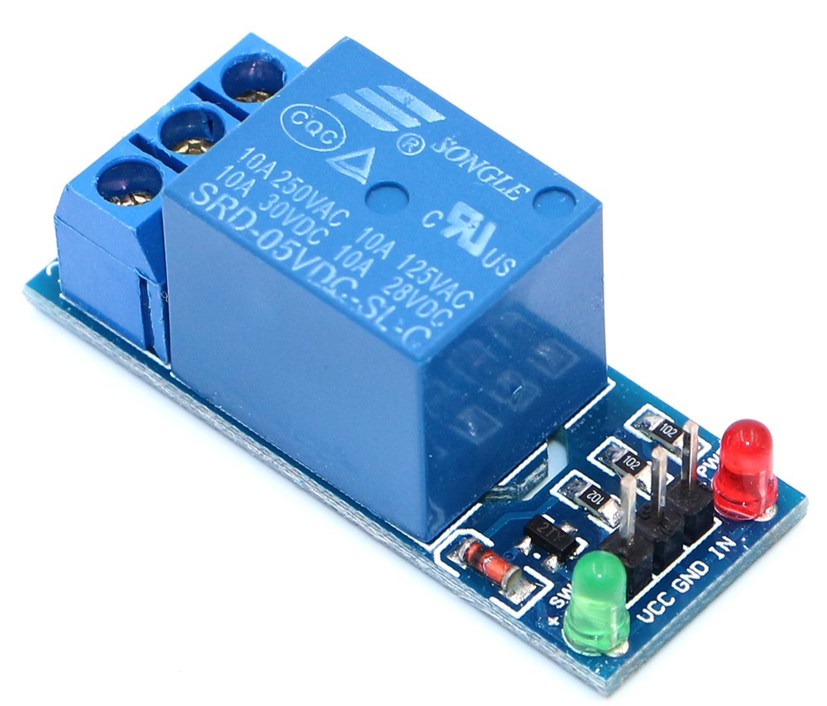
Relay module
릴레이 모듈은 전기 신호에 의해 제어되는 전기 스위치로, 주로 저전압 마이크로컨트롤러나 컨트롤 시스템이 고전압 혹은 고전류의 회로를 컨트롤하기 위해 사용된다.
릴레이 모듈은 전자 자석과 일련의 기계적인 접점으로 구성된다. 전자 자석이 극성이 될 때, 접점은 한 위치(예: 열림)에서 다른 위치(예: 닫힘)로 전환된다.
릴레이 모듈은 다양한 애플리케이션에서 사용되며, 홈 오토메이션, 산업 제어 시스템 및 로보틱스에서 라이트, 모터 및 히터와 같은 장치를 제어하는 데 사용된다.

